Slide 1
Bilimsel Araştırma ve Sunum Teknikleri

Slide 2

Felsefi Bilgi
İnsanın anlama isteğinden kaynaklanır.
Akla dayanır.
Evrenseldir.
Sistemlidir.
Eleştireldir.
Özneldir (subjektif).
Sonuçları kesin değildir.
Yığılan (biriken) bilgidir.
Sınırlı bir alanın bilgisi değildir.

Slide 3
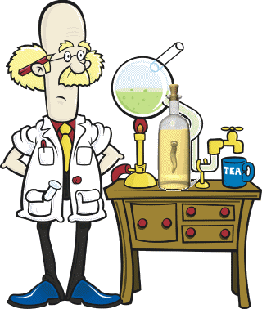
Bilimsel Bilgi
Bilimsel bilgi türleri aşağıdaki maddeleri
içermektedir:
Formel (İdeal) Bilimler
Doğa Bilimleri
İnsan Bilimleri

Slide 4
BİLİM
“Bilim nedir” sorusunu bilim adamları değişik biçimlerde tanımlamışlardır. Bunlara, “....nesnel sağlamlığı olan bilgiler bütünü”, “neden-sonuç ilişkilerinin ifade edildiği sistematik bilgiler birikimi”, “insanoğlunun biriktirdiği kaydedilmiş sistematik bilgi”, “kanıtlanmış ve sistemli hale getirilmiş bilgiler...” biçiminde yapılmış tanımları örnek olarak gösterebiliriz.
Bilim, her türlü düzenden yoksun duyu verileri (algılar) ile mantıksal olarak düzenli düşünme arasında uygunluk sağlama çabasıdır. (Albert Einstein)

Slide 5
Bilim; araştırma sonucu kanıtlanmış, geçerliği kabul edilmiş, nesnel, mantıklı, genellenebilir, düzenli ya da sistematik bilgilerin bütünüdür.
Bilim; doğal dünyayla ilgili soruları cevaplamak üzere bilimsel araştırma yöntemlerini kullanarak herkesin irdelemesine açık geçerli ve güvenilir genellemeler ve açıklamalar
ortaya koyma etkinliğidir. (William F. McComas).

Slide 6
Bilimin özellikleri
Tümevarım yöntemini kullanırlar.
Yasa ve genellemelere ulaşmaya çalışırlar.
Evrenseldir.
Nesneldir.
Kesindir, doğrulanabilme özelliği vardır.
Birikimli olarak ilerler.
Akıl ve mantık ilkelerini kullanır.
Uygulanabilir.
Değişebilme ve kendini yenileme özelliğine sahiptir.
Olgusaldır.

Slide 7
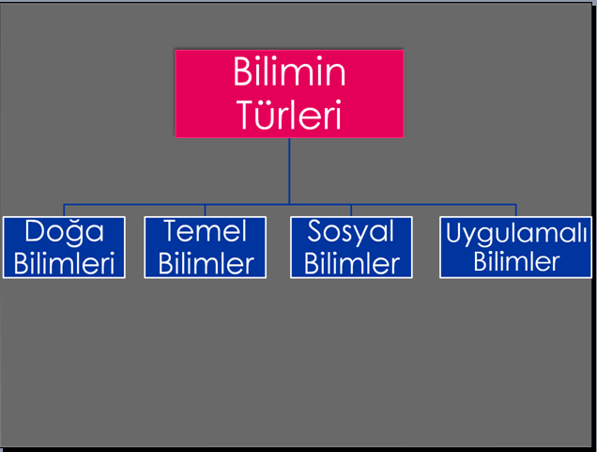

Slide 8
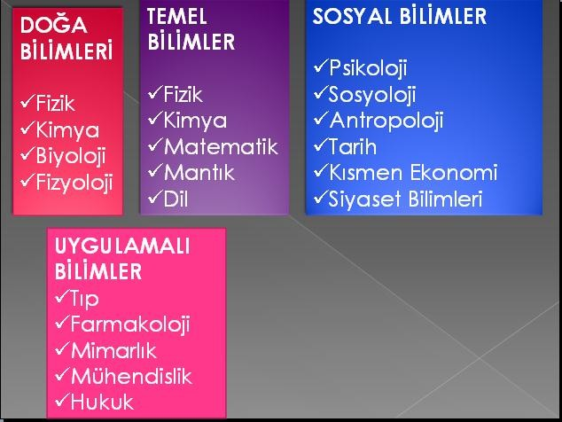

Slide 9
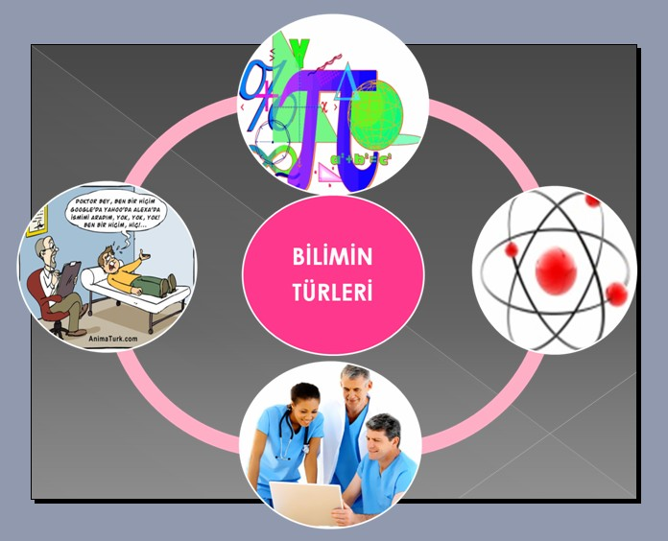

Slide 10
ARAŞTIRMA
Araştırma; Bir konuyla ilgili iyileştirme yapmak, bilinmeyenleri ortaya çıkarmak veya problemleri çözmek amacıyla bilimsel yöntem çerçevesinde planlı ve sistemli olarak veri toplanması, elde edilen verilerin çözümlenmesi, yorumlanması ve sonucun raporlaştırılması sürecidir.

Slide 11
Araştırma yapabilmek için belirli bir düzeyde uzmanlık ve yapılan araştırmaları anlayabilmek ve uygulayabilmek ise belirli bir
düzeyde
Araştırma
sağlamaya davranışlar
araştırma eğitimi bu
kültürünü uzmanlığı bilimsel
gerektirir. ve kültürü
ve ile araştırma tekniğine ilişkin
yönelik
tutum
yeterlikleri kazandırma sürecidir.

Slide 12

Araştırma Yaklaşımları
–Niceliksel yaklaşım
–Niteliksel yaklaşım

Slide 13
Nicel Araştırma,olgu ve olayları nesnelleştirerek gözlemlenebilir, ölçülebilir ve sayısal olarak ifade edilebilir bir şekilde ortaya koyan bir araştırma türleridir.
Amaç:Bireylerin toplumsal davranışlarını gözlem, deney ve test yoluyla nesnel bir şekilde ölçmek ve sayısal verilerle
açıklamaktır.

Slide 14
Nitel Araştırma, gözlem, görüşme ve doküman analizi gibi nitel veri toplama yöntemlerinin kullanıldığı, algıların ve olayların doğal ortamda gerçekçi ve bütüncül bir biçimde ortaya konmasına yönelik bir sürecin izlendiği araştırma türüdür.
Amaç:İnsanların kendi toplumsal dünyalarını nasıl kurmakta,oluşturmakta olduğunu anlamak ve içinde yaşadıkları toplumsal dünyayı nasıl algıladıklarını yorumlamaya çalışmaktır.

Slide 15
İki Yaklaşım Arasındaki Temel Farklılık:
Nitel araştırmaNiçin? Nasıl? Ne şekilde sorularına yanıt arar.
Nicel araştırmaNe kadar? Ne miktarda? Ne kadar sık, Ne kadar yaygın? sorularına yanıt arar.

Slide 16
Niceliksel Araştırma Modelleri
•Deneysel model
•Betimsel model
•Bağıntısal model
•Nedensel-Karşılaştırma modeli
•Tarihsel Yöntem

Slide 17
Niteliksel Araştırma Modelleri
Fenomenoloji
Etnografi
Gömülü teori
Örnek olay
Saha Taraması(Niteliksel ya da niceliksel olabilir)

Slide 18
Bilimsel yöntem
Bilimsel bilgi elde etmek için izlenen yol/süreç ya da problem çözmek için izlenen düzenli yol.
Temel nitelikleri; açık seçik, denetlenebilir, yansız, seçici (gelişigüzel değil), deneyici, duyarlığı yüksek, güvenilir, tekrar edilebilir, geçerli ve inandırıcı olmasıdır.
Bilimsel yöntemin bugünkü anlamda biçimlendirilişini John Dewey ile başlatmak mümkündür.

Slide 19
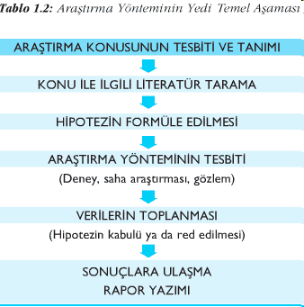
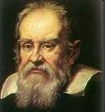

Slide 20
Bilimsel Yöntem Basamakları
Problemin Belirlenmesi:Öncelikle problemin iyi anlaşılması gerekiyor. "Problemi anlamak, problemi yarı-yarıya çözmek demektir.“
Gözlem:Nitel ve Nicel olmak üzere iki çeşit gözlem vardır.
Nitel Gözlem : Beş duyumuzu kullanarak yaptığımız gözlemlerdir.Örneğin "çaydanlıktaki su sıcaktır".Buradaki gözlem nitel bir gözlemdir.Bunu, suya dokunarak veya sudan çıkan buharı gözlemleyerek karar veririz.
Nicel Gözlem : Ölçü aletleri kullanılarak yapılan gözlemlerdir. Örneğin "çaydanlıktaki su 80ºC dir".Buradaki gözlem nicel bir gözlemdir.Burada termometre aleti kullanılarak bir gözlem yapılmıştır.

Slide 21
Verilerin Toplanması:Veriler problem ile ilgili gerçekleri içerir.Gözlemler sonucu elde edilen veriler toplanıp, düzenlenir.
Hipotezin Kurulması:Hipotez , probleme geçici bir çözümdür.Bu çözüm yapılan gözlemler ve toplanan veriler ışığında kurulmuştur.İyi bir hipotez;
  probleme iyi bir çözüm önermeli,
  deney ve gözlemlere açık olmalı,
  toplanan tüm verilere uygun olmalıdır.

Slide 22
5- Tahminlerde Bulunma: Kurulan hipotezler doğrultusunda mantıklı sonuçların çıkartılmasıdır ve bu sonuçlar ile hipotezler test edilir.Tahminler,
"Eğer.................... ise ................. dır" şeklindeki cümlelerle ifade edilir.Tahminler genellikle
"Tümdengelim" ve "Tümevarım" yöntemleri ile gerçekleştirilir.
Tümdengelim yönteminde bir ön bilgi kullanılarak genelleme yapılır. Örnek : Eğer bütün canlılar hücrelerden meydana gelmiş ise ,insanda hücrelerden meydana gelmiştir.
Tümevarım yönteminde ise özel gözlemler yapılarak bir sonuca varılır.Örnek : Eğer insanlar, hayvanlar, bitkiler hücrelerden meydana gelmiş ise bütün canlıların yapı birimi hücredir.

Slide 23
6- Kontrollü Deney: Yapılan tahminlerin geçerli olup
olmadığı kontrollü deneyler sonucu tespit
edilir.Kontrollü deneylerde iki deney grubu vardır:
Birine kontrol grubu , diğerine ise deney grubu denir.
Her iki grupta da aynı deney aynı şartlar altında yapılır iken sadece araştırılan faktör gruplar arasında farklı tutulur.
Deney sonuçları tahminleri doğrular ise hipotez geçerlilik kazanır.
Aksi durumda ise eldeki verilerle yeni hipotezler kurularak bilimsel çalışmaya devam edilir.

Slide 24
Gerçek:Deneyler ile kanıtlanmış bilimsel doğrulardır.
Teori:Tekrarlanan deneylerle doğruluğu tam olarak değil, ama büyük ölçüde kabul edilmiş hipotezlerdir.Teorilerin çürütülme ihtimalleri vardır.
Kanun:Bir teori veya hipotez , doğruluğu
bütün bilimlerce kabul edilmiş ise kanun halini alır.Örnek : Yerçekimi kanunu, Mendel
Kanunları

Slide 25
Bilimsel araştırma
Problemlere güvenilir çözümler bulmak amacıyla planlı ve sistemli olarak verilerin
toplanması, çözümlenmesi, yorumlanması, değerlendirilmesi ve rapor edilmesi sürecidir.
Bilimsel araştırmaların temel amacı, bilinenlerden yola çıkarak bilinmeyenlere doğru yol almak ve bu doğrultuda bilgi üretmektir. Bilimsel araştırma kuram geliştirmekle başlar ve o bilim alanı için geçerli olan evrensel düzeyde bilimsel yasalar ortaya koyar.

Slide 26
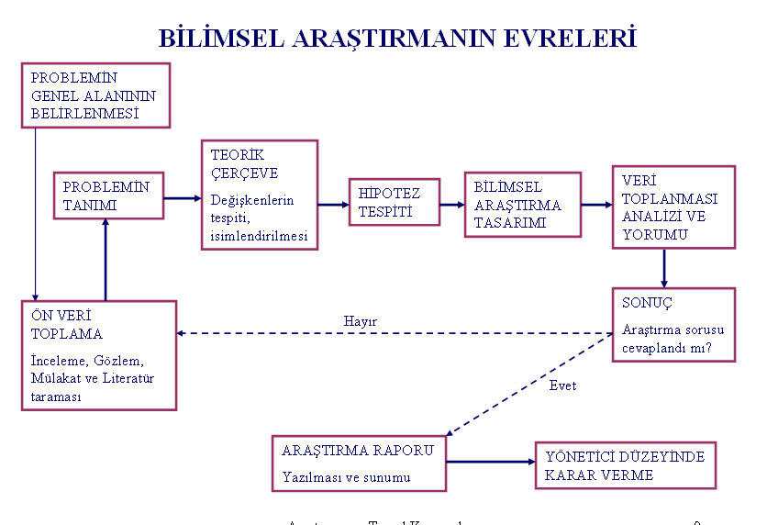

Slide 27
ARAŞTIRMANIN NİTELİKLERİ
Araştırmanın nitelikleri üzerinde durulması onu daha iyi anlamayı sağlayacaktır. Karasar (2005) araştırmanın temel niteliklerinden bazılarını şöyle sıralamıştır:
Araştırma, literatürde (alanyazında) bulunmayan “yeni bilgi”
toplar. Bu yeni bilginin türü ve düzeyi, bireyin bilmediği bir konuda aydınlanmasından, en üst düzeyde, bilime katkı anlamına gelen yeni kuramların bulunmasına varan ölçüde değişebilir.
Araştırma, problem çözmeye yönelik, yansız ve sistemli bir süreçtir. Bir şeyi empoze etmeyi değil, onu tanımlamayı, sınamayı amaçlar.

Slide 28
Araştırma, bir uzmanlık işidir; araştırma yöntem ve
tekniklerinde yetişmişliği gerektirir.
Araştırma ile, araştırmacının ya da bir başkasının istediği değil, olası tüm eleştiriler karşısında dayanıklı (yıkılmayacak) bir sonuca varmak amaçlanır. 5.Araştırmada, olabildiğince, sayılarla ifade edilebilen veriler toplanır ve sonuçlar da sayılarla ifade edilmeye çalışılır.
6. Araştırmanın dayanakları, kişisel kanılar, beğeniler değil, ortak ölçütlere göre herkesçe gözlenebilir ve böylece de sınanabilir (yanlışlanabilir) verilerdir

Slide 29
Araştırma yorumsuz olmaz. Toplanan veriler belirli bir sistem bütünlüğünde yorumlanmadan, kendi başlarına, probleme çözüm getirmezler. Yorum ise,
temelde, öznel bir süreçtir.
Araştırma, başkalarınca da tekrarlanabilir niteliktedir. Süreçleri bellidir ve bir başkasına tanıtılabilir.
Araştırma, öteki araştırmacı ve bilim adamları için de bir anlam taşır.
Araştırma, önemli tüm süreç ve sonuçları ile rapor edilen bir çalışma bütünüdür.

Slide 30
Bilimsel Araştırma Etiği
Bir araştırma projesinin hazırlanma, önerilme, yürütülme, sonuçlandırılma ve sonuçların yayımlanması aşamasında görülen etiğe aykırı kabul edilecek davranışlar şunlardır:
Uydurma (Fictitious): Araştırmada bulunmayan verileri üretmek, bunları rapor etmek veya yayımlamak.
Çarpıtma (Falsification): Değişik sonuç
verebilecek şekilde araştırma materyalleri, cihazlar, işlemler ve araştırma kayıtlarında değişiklik yapmak veya sonuçları değiştirmek

Slide 31
Uydurma, Yalan Yazma veya Yoktan Var Etme : Verilerin "saptırılması" veya var olmayan bilgilerin/verilerin "yoktan var edilmesi“
Aşırma (Plagiarism):
Başkalarının fikirlerini, metodlarını, verilerini, yazılarını
ve şekillerini sahiplerine atıf yapmadan kullanmak
Bilimsel korsanlık (scientific piracy) :
Başka araştırıcıların verilerini (yazı, şekil, grafik, v.b.) kendi izni olmadan almak, ve kişinin kendi çalışmasının herhangi bir bölümüne yerleştirmek.

Slide 32
Duplikasyon (Duplication):
Aynı araştırma sonuçlarını birden fazla dergiye yayım için göndermek veya yayımlamak.
Araştırıcı ve ekibi beklediği değil, gözlediği sonuçlara olabildiğince objektif olarak yaklaşmayı bilmelidir.
Kendi yanlılığını çürütecek tüm karşı düşünceleri araştırmalarında kullanmalıdır.
Kontrol ve deney gruplarından elde edilen veriler ve kayıtlar dokümanları çok iyi bir şekilde korunmalı ve saklanmalıdır (en az 5 yıl).

Slide 33
Bilimsel araştırma çeşitleri
1.Araştırmanın amaca göre sınıflandırılması: a.Keşfedici araştırma: Varlığı bilinmeyen birşeyi ortaya çıkarma niteliğindeki araştırmadır.
b.Tamamlayıcı ve betimleyici ya da durum saptayıcı araştırma:
Bireyin,toplumun ya da olayların özelliklerini tanımlamak için yapılan araştırmadır (Sümbüloğlu, 2002).
c.Nedensellik ilişkilerini araştırıcı
Araştırma:
Değişkenler arasındaki nedensel ilişkileri incelemek için yapılan araştırmadır (Sümbüloğlu,2002).

Slide 34
2.Araştırmanın kapsadığı zamana göre sınıflandırılması:
a.Kesitsel araştırmalar: Herhangi bir olayın belirli bir zaman kesiti içinde
araştırılmasıdır.Sayım,durum saptama ve
tarama araştırmaları bu gruptandır (Gökçe, 2004).
b.Dönemsel araştırmalar: Bu araştırmalar ikiye ayrılmıştır:Geçmişe yönelik yapılan
araştırmalar ve geleceğe yönelik yapılan araştırmalar

Slide 35
3.Araştırmanın kullanılan teknikler açısından
sınıflandırılması:
a.Temel araştırmalar: Kuramlara dayanarak,varsayımlar geliştirerek,bunları test ederek,sonuçlarını bilimsel olarak yorumlayarak ve ortaya çıkararak yapılan araştırmalardır. (Gökçe, 2004).
b.Uygulamalı araştırmalar: Çoğu zaman temel araştırmaların tamamlayıcısıdır. Temel bilim araştırmaları olaylar arasındaki genel ilişkileri ve kanunları keşfederken uygulamalı araştırmalar bunların özel durumlara uygulanmasını ve geçerliğinin uygulama araştırmalarıyla ortaya çıkarılmasını sağlar (Kaptan, 1973).

Slide 36
4.Araştırmanın veri toplama biçimine göre
sınıflandırılması:
a.Kayıt araştırmaları: Herhangi bir olayın kayıtlardan incelenmesidir.
b.Anket yöntemi ile araştırma: Posta ile soru kağıdı gönderilerek ya da kişilere gidilerek herhangi bir konuda görüşlerinin saptanmasıdır.
c.Deneysel araştırma: Deneysel araştırmalar etkisi ölçülecek etkenin (muamelenin), belirli kurallar ve koşullar altında deneklere uygulanması, deneklerin etkene verdiği yanıtların ölçümü ve elde edilen sonuçların karşılaştırılarak karara varılması işlemlerini içeren bir araştırma türüdür.

Slide 37
d.Gözlem: Belirli koşullar altında deneklerin gözlenerek davranışların incelenmesi yöntemidir.
e.Kitaplık araştırması: Daha önce yapılan araştırmalardan ilgilenilen konunun incelenmesi ya da konuyla ilgili kaynakların taranmasıdır.(Sümbüloğlu, 2002)
Bu yöntem sistematik literatür araştırması olarak ayrıca detaylı bir şekilde incelenecektir.

Slide 38
5.Araştırmanın yapıldığı yere göre sınıflandırılması:
a.Laboratuar araştırması:Laboratuarlarda yapılan araştırmalardır (Kaptan, 1973).
b.Saha Araştırması: Saha araştırması gerçek ve her günkü hayatın içinde yer almaktadır (Kaptan, 1973).

Slide 39
TEMEL ARAŞTIRMALAR
Temel Araştırmalar (Bilimsel, Kuramsal, Basic Research): Kuramlara dayanarak, varsayımlar geliştirerek, bunları test ederek, sonuçlarını bilimsel olarak yorumlayarak ve ortaya çıkararak yapılan araştırmalardır.
Kuramsal ya da temel araştırmalar uygulamalı araştırmaların hareket noktası ve yönlendiricisi olduğu için de önemlidir.
Kültürler arası farklılıklardan, insan ve zamandan bağımsız doğruları bularak evrensel yasa kurgulamak amacını
taşır.
Çevresel koşulları aşan genellemelere ulaşır. Bu araştırmalar keşfedici, betimleyici ve açıklayıcı nitelikte olabilirler (Gökçe, 2004).

Slide 40
Temel araştırmalar, bilgileri derleyerek, seçilen olguyu açıklama ve yorumlama amacı güden çalışmalardır. Bu uygulamada yazar, daha önce işlenmiş bilgileri değişik bileşenlerle yeniden üreterek yeni teoriler geliştirmeye çalışır.
Bu yöntemde araştırmacının amacı, pratik bir uygulama yapmak, incelendiği konuya pratik bir çözüm getirmek değil, tersine konuyu daha iyi bir biçimde anlamak, bilgisini tamamlamaya çalışmak veya yeni bir kuram geliştirmektir.
Bu yöntemde başlıca sorun, seçilen yorum ve yönelim tarzının “değerli” ve “ geçerli olduğunu belirlemeye yarayacak bir yöntemin bulunmamasıdır. Bir diğer sakınca getirilen yorumun ne ölçüde “ tutarlı” olduğu konusunda ortaya çıkar.

Slide 41
Çoğu zaman temel araştırmaların tamamlayıcısıdır.
Temel bilim araştırmaları olaylar arasındaki genel ilişkileri ve kanunları keşfederken uygulamalı araştırmalar bunların özel durumlara uygulanmasını ve geçerliğinin uygulama araştırmalarıyla ortaya çıkarılmasını sağlar.
UYGULAMALI ARAŞTIRMALAR

Slide 42
Uygulamalı araştırmada genel ilkeler özel problemlere uygulanır.
Örneğin, atomun bölünmesi hakkındaki bilgiler insana atomla çalışacak bir uçağın nasıl yapılabileceğini göstermemektedir
Uçağın nasıl yapılabileceğini gösteren uygulamalı araştırmalardır. Uygulamalı araştırmalar üretilmiş ya da üretilmekte olan bilginin denemeli uygulamasıdır.

Slide 43
Uygulamalı araştırmaların 5 türü vardır:
a)Eyleme yönelik araştırma (Aksiyon, Action Oriented): Aksiyon araştırmaları uzman araştırmacıların yürüttüğü uygulayıcıların ve probleme taraf olanların katıldığı, var olan uygulamanın eleştirel bir değerlendirmesinin yapıldığı ve bunun sonucunda durum iyileştirmek için alınması gereken önlemleri belirlemeyi amaçlayan araştırmalardır.
Bu araştırmalarda çok yönlü katılımla görüş birliği ya da ona yakın bir anlaşma sağlayabilen önlemler ortaya çıkartılır (Karasar, 2005).
Belirli bir konuda toplumsal değişme yaratmaya yönelik konulardır.
Kadın hakları, çevre korunması vb. gibi. Belirli bir yer ve katılanlarla sınırlıdır; bu yüzden de sonuçlar yerel niteliklidir.

Slide 44

b)AR-GE Araştırmaları: Araştırma-Geliştirme türündeki araştırmalardır. Üretilmiş bilginin denemeli uygulaması ile problemin çözümünde etkili olabilecek nitelikte geçerliği denenmiş somut ürünler geliştirmeyi amaçlayan araştırmalardır (Karasar, 2005).
Kuramlar “araştırma-geliştirme” yoluyla uygulamaya aktarılmışlardır.

Slide 45

c)Tarama Araştırması (Survey): Tarama araştırması toplumsal bilimlere çalışma olanağı getirmiştir. Tarama araştırması istatistiksel ölçümlerle temellendirilmiştir. Genellikle bu tür araştırmalarda soru kağıdı (anket) ya da görüşme tekniği kullanılır.
Kamuoyu yoklamaları bu türdendir. Tarama araştırması alan araştırmasına benzemektedir.
Tarama araştırması alan araştırmasına göre daha geneldir. Tarama araştırmasında verileri toplayanların konu hakkında genel bir bilgi sahibi olmaları yeterlidir; alan araştırmasında ise araştırıcının alanda çalışması ve alanın özelliklerini iyice tanıması gerekir (Gökçe, 2004).
Bazı kaynaklarda bu araştırma betimsel araştırmanın içinde yer almaktadır.

Slide 46
d)Alan Araştırması: Tarama araştırmalarıyla alan araştırmaları arasında nitelikleri itibariyle ayrım yapmak zordur.
Birincisi genişlemesine bir alan araştırması, diğeri ise derinlemesine bir alan araştırmasıdır. Bu nedenle tarama araştırmalarında uygulanan model, seçilen örneklerin evreni temsil etme amacına yöneliktir.
Alan araştırmasında ise örneklem değil, belirli bir olayın çok boyutlu olarak incelenip ayrıntıların ortaya çıkması önemlidir.
Bu tür alan araştırmalarında genellikle bir toplumun, bir kurumun yapısı ya da küçük bir grup içindeki etkileşim mekanizması gibi konular ele alınır (Gökçe, 2004).

Slide 47
e)Deneysel Araştırma: Sistemli ve mantıki bir araştırma yolu olan deneysel yöntem, “…dikkatle kontrol edilmiş şartlar altında, belirli bir etkiye(harekete) karşılık nasıl bir tepki(davranış)
Araştırmacı belirli etkileri, yolları veya çevresel şartları değiştirerek, ayarlayarak, kontrol ederek, objelerin, bireylerin davranışlarının nasıl etkilendiğini, değiştiğini gözler ve anlamaya çalışır (Kaptan, 1973).

Slide 48
KONU SEÇİMİ
Konu seçimi deneyimli ya da deneyimsiz araştırıcıların sıklıkla karşılaştıkları bir sorundur. Uygun bir konu bulamama araştırıcıyı kaygıya düşürebilir.
Aynı şekilde geniş kapsamlı bir konu da araştırıcıyı güçlük içinde bırakabilir.
Çok sınırlı bir konu seçmek, araştırmayı çok dar çerçevede bırakabileceği gibi, geniş kapsamlı bir konuyu incelemek de araştırmanın sonuçta anlaşılmaz bir biçime sokulmasına neden olabilir.

Slide 49
Konu seçiminde aşağıdaki kaynaklara başvurmak yararlı olabilir.
Araştırma kurumları
Araştırma raporları
Her düzeydeki tezler
Araştırma kaynakçaları
Bilimsel yayınlar: Kitap, dergi, broşür vb.
Bilimsel toplantılar
Öğretim üyeleri, uzmanlarla tartışmalar
Toplum ve tabiat

Slide 50
İster araştırıcı tarafından seçilsin, isterse araştırıcıya incelenmesi için verilsin, konu seçiminde aşağıdaki noktalara dikkat edilmelidir.
Araştırıcının bilimsel bilgi düzeyi konuyu çözebilecek düzeyde olmalıdır.
Araştırma için gerekli malzeme, laboratuar ve diğer olanaklar
nitelik ve nicelik yönünden yeterli olmalıdır.
Konu sınırlı olmalıdır.
Konu ile ilgili verinin bulunup bulunamayacağı göz önüne alınmalıdır.
Mali olanaklar ve zaman yeterli olmalıdır.
Konu bir yenilik getirmelidir.
Konu ilgi çekici olmalıdır.
Konu bir bilim dalı için önemli olmalı ve bir soruya yanıt verebilmelidir (Sümbüloğlu, 2002).

Slide 51
Bir değişken ;farklı değer alabilen bişeydir.Değişkenler aynı obje için farklı zamanlarda farklı değer alabilir.
DEĞİŞKEN VE DEĞİŞKEN TÜRLERİ
Birçok farklı değişken örneği verilebilir:
Sınav sonuçları,işe
devamsızlık,motivasyon,öğrenim durumu,saç rengi,cinsiyet…

Slide 52
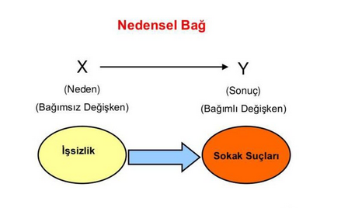
Değişken türleri
Bağımlı değişken
Bağımsız değişken
Ilımlaştırıcı değişken
Müdahaleci değişken

Slide 53
Bağımlı değişken: Araştırmacının temel ilgi alanı olan değişkendir.Araştırmanın odağında yer alır.Araştırmanın amacı bağımlı değişkenin değişkenliğini (neye bağlı olarak değiştiğini) açıklamak veya öngörmektir.
Bağımlı değişkene etki eden diğer değişkenlerin analiz edilmesi ile araştırma sorusuna yanıt bulunmuş olur.

Slide 54
Bağımlı değişken örnekleri:
Yeni bir ürünün satış grafiği istenen düzeyde değildir.Burada satış rakamları bağımlı değişken olabilir.
Bir işletmede çalışanların firma aidiyetlerini etkileyen faktörler araştırılmak istenebilir.Bu durumda firma aidiyeti bağımlı değişken olacaktır.

Slide 55
Bağımsız değişken: Bağımlı değişkeni pozitif veya negatif yönde etkileyen değişkendir.
Bağımsız değişken var olduğunda,bağımlı değişken de var olacaktır.
Bir başka deyişle bağımlı değişkenin değişkenliği bağımsız değişkene tabiidir.

Slide 56
Bağımsız değişken örneği: Kültürler arası yapılan araştırmalara göre;yönetsel değerlerin,astlar ile üstler arasındaki güç mesafesinde belirleyici rol oynamaktadır.
Burada güç mesafesi araştırmanın temel ilgi odağı dolayısıyla da bağımlı değişkendir.Yönetsel değerler ise bağımsız değişken olarak tanımlanabilir.

Slide 57
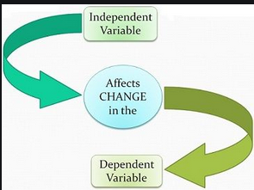
Bağımsız Değişken
Bağımsız değişken, bağımlı değişkeni pozitif veya negatif yönde etkileyen değişkene denir.
Bağımsız değişkendeki 1 birimlik bir artış veya azalış, bağımlı değişkende belirli bir oranda artış veya azalışa neden olur. Bağımlı değişkendeki değişim (varyans) bağımsız değişken tarafından açıklanır.

Slide 59
Bağımlı Değişken
Araştırmacının ilgilendiği temel değişkendir.
Araştırmacının amacı
  Bağımlı değişkeni tanımlamak ve anlamak
  Değişkenliğini açıklamak
  Tahmin etmektir
Bağımlı değişkenin analizi sonucunda, incelenilen probleme bir çözüm bulunulmaya çalışılır.
Bütün değişkenlerde olduğu gibi bu değişkeninde sayısallaştırılması veya ölçülmesi gerekmektedir.

Slide 60
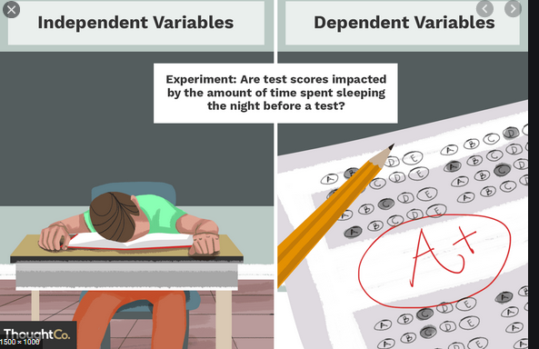

Slide 61
Ilımlaştırıcı değişken: Bağımlı ve bağımsız değişken arasındaki ilişkide önemli bir rol oynar.
Örnek:5 ve 6 yaşındaki çocukların evlerinde erişebildikleri kitap sayısı ile okuma becerileri arasında bir ilişki olduğu tespit
edilmiştir.Çocukların yaşadıkları evde erişebildikleri çocuk kitabı sayısı
arttıkça,okuma becerilerinin artmakta olduğu gözlemlenmiştir.

Slide 62
Bu durumda ; evde bulunan kitap sayısı bağımsız değişken,okuma becerisi bağımlı olacaktır.Bu ilişki genellenebilir nitelikte olsa dahi,ebeveynlerin okur-yazarlığı tarafından etkilenir durumdadır.Okur-yazar olmayan
ebeveynlerin olduğu bir evde kitap sayısı çocukların okuma becerisini geliştirmeye yetmeyecektir.Ebeveyn okur-yazarlığı
ılımlaştırıcı değişken olacaktır.

Slide 63
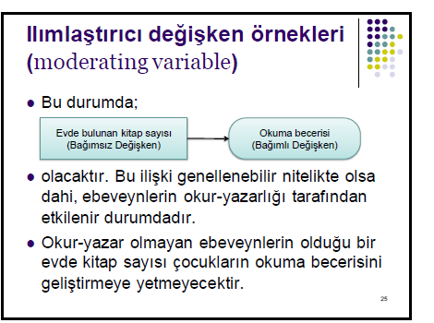

Slide 64
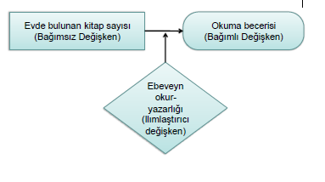

Slide 65
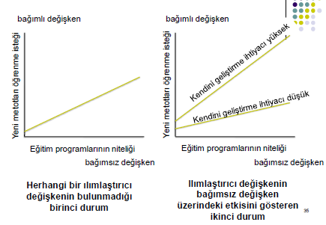
Ilımlaştırıcı Değişken

Slide 66
Başka bir örnek :Farklılıkların yönetimi konusunda öne çıkan teorilerinden
biri;farklılıklara sahip işgücü potansiyelinin örgütün etkinliğine daha çok fayda sağlayacağını öngörür.
Çünkü her farklı birey/grup olaylara kendi açısından bakabilecek,farklı fikirler daha kolay ortaya çıkacaktır.Yaratılan bu sinerji işletmeye yarar sağlayacaktır.

Slide 67
Burada işgücünün farklılıkları bağımsız değişken,örgütsel etkinlik bağımlı değişken olacaktır.
Bu ilişkinin varlığından şüphe edilmesi dahi söz konusu işletmedeki farklı birey/grupların kendine özgü özelliklerini,farklı bakış
açılarını,kontrol edilemeyen çatışmalara dönüşmeden,sentezleyebilecek bir yönetim anlayışının ve uzmanlığının önemi de unutulmamalıdır.Yönetim anlayışı/uzmanlığı ılımlaştırıcı değişkendir.

Slide 68
Müdahaleci değişken: Bağımsız değişkenlerin bir fonksiyonu olarak,bağımsız değişkenin bağımlı değişken üzerindeki etkisini tanımlamaya yardımcı olan değişkendir.

Slide 69

Müdahaleci Değişken -intervening variable
Bağımsız ve bağımlı bir değişken arasındaki ilişkiyi etkileyen değişkendir.
Genellikle, araya giren değişken bağımsız değişkenden kaynaklanır ve kendisi de bağımlı değişkenin bir nedenidir.
Örneğin, eğitim seviyesi ile gelir seviyesi arasında pozitif bir korelasyon gözlemlenmiştir, öyle ki, daha yüksek eğitim seviyelerine sahip insanlar daha yüksek gelir seviyeleri kazanma eğilimindedir.
Ancak bu gözlemlenebilir eğilim, doğada doğrudan nedensel değildir.

Slide 70
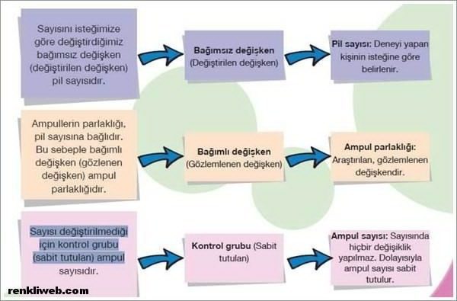
Nedenselliklerine göre
NEDEN-SONUÇ ILIŞKISI
Bağımlı ( Y, yordanan-sonuç)
Bağımsız ( X, yordayan-tahmini)
Bağımsız bağımlıyı açıklama etkisine sahiptir.

Slide 71
Bağımsız değişken türleri
DÜZENLEYICI (MODERATOR) DEĞIŞKEN
ARACI (MÜDAHALECI) DEĞIŞKEN
Bağımlı değişken ile bağımsız değişken arasındaki ilişkinin yönünü ve şiddetini etkileyen nicel ya da nitel değişkendir. Düzenleyici değişken değiştikçe, bağımsız-bağımlı değişkenler arasındaki ilişkiler de etklienebilir. Durumsal bir etkiye sahip değişkendir.
Bağımsız değişkenin etkisini bağımlı değişkene ileten değişkendir. Bağımsız değişkenin bağımlı değişken üzerindeki etkisini açıklar.

Slide 72
Araştırma problemi (AP)
Araştırma problemi, araştırmanın amacını yansıtır.
Her bilimsel araştırmada başlangıç olarak bir problemle işe başlanır ancak, her problem bir araştırma konusu olamaz veya araştırma gerektirmez.
Araştırmanın yapılacağı alanla ilgili kavramsal esaslar,
araştırmacının deneyimi ve mevcut sorunlar ve literatür taraması yardımıyla AP belirlenir.
Nicel araştırmalarda AP çalışmanın başında belirlenebildiği halde, nitel araştırmalarda AP başta net olarak belirlenmeyebilir.

Slide 73
AP belirlenmesinde konunun önemi ve yapılabilirlik iki temel husustur. İlgili literatürde var olan boşluk veya uygulamadaki bir
sorunun Anlaşılmasına / çözümüne yardımcı olmak araştırmanın önemiyle ilgilidir. Ayrıca var olan kaynaklar da yapılabilirlikle ile ilgilidir.
Çalışmanın amacını, hangi bilgilerin
toplanması gerektiğini ve toplanan bilgilerin nasıl / nerede kullanılacağı konusunda araştırma problemi kolaylık sağlar.

Slide 74
Problemin belirlenmesi her zaman kolay olmayabilir. Problemin ne olduğunun kolay anlaşılabilmesi için en basit yollardan biri, problemin ortaya çıkmadan önce durumun ne olduğunun saptanması, yani bu dönemde hangi değişmelerin ortaya çıktığının bilinmesidir.
Araştırmacılar çoğu kez problemin belirlenmesine değil de, daha çok problemin çözümüne odaklandıkları için gerçek problemi ortaya koymakta fazla zaman
harcamamaktadırlar.
Halbuki araştırma
problemi araştırmacıya yol gösterir.

Slide 75
Araştırma konusu sınırlandırılarak, bir probleme dönüşmüş olması sağlanmalıdır.
Kavramsal ve kuramsal çerçeve, bileşenler analizi, kuram-uygulama ilişkisi, AP’nin belirlenmesinde en temel üç husustur.
AP araştırmanın odak noktasıdır ve tüm çabalar onun etrafında döner.
Araştırmanın tüm aşamaları AP’den etkilenir.

Slide 76
Araştırma alanı ve AP farklı şeylerdir. İşe araştırma alanı ile başlanır, her alan hakkında sorular üretilir ve bu sorular daraltılarak AP özelleştirilir. Araştırma konusu aynı zamanda; araştırma sorusu, problemi veya amacı anlamına da gelmektedir.
Araştırma problemi fen bilimlerinde metin halinde veya maddeler halinde yazılmalı, sosyal bilimlerde ise genellikle soru cümlesi ile yazılmalıdır.

Slide 77
AP belirlemek için;
Literatürü okumak
İlgili konferanslara katılmak
Uzman önerileri almak
Çevreyi ve etrafı dikkatle gözlemlemek,
İlginizi çeken konuları tercih etmek gibi pratik öneriler sıralanmaktadır.

Slide 78
Araştırma problemi belirlenirken aşağıdaki sorular yanıtlanmalıdır;
Bu problemin önemi nedir?
Geçmişi ve bağlantıları nelerdir?
Niçin araştırmaya gerek duyulmaktadır?
- Araştırmanın türü betimleme, ölçme, geliştirme, analiz veya değerlendirme gibi amaçlardan hangisine yöneliktir?

Slide 79
Gelitiştirilecek çözüm önerisinin araştırma ile ilgisi nasıldır?
Araştırma hangi hedef kitleyi ne derece ilgilendirmektedir?
AP ele almak ve araştırmak için doğru zaman mı? (konunun güncelliği, eskimişliği veya
doğacak tepkiler v.b.)
Çalışmanın sağlayacağı katkılar nelerdir, bu katkılar teorik veya uygulamaya yönelik midir?

Slide 80
Konu ilginç mi?
Konu araştırılabilir mi?
Konu önemli mi?
Kaynaklar yeterli mi?
Konu etik mi?

Slide 81
Problem cümlesi yeterince açık, değişkenler arası ilişkiyi belirten, test edilebilir olmalı, metafizik, felsefi ve
teolojik olmamalıdır.
Problem cümlesi sadece bilgi toplayıcı / bilgilendirici olmamalı, sadece iki veri setini iki birbiriyle karşılaştırmayı amaçlamamalı, sonucu evet hayır şeklinde olmamalıdır.

Slide 82
Konuyu ve AP’ni alt problemler halinde ifade etmek gerekli mi?
Konu geniş ve karmaşık ise ve birden çok amaç içeriyorsa alt problemlere başvurulabilir.
AP, çözümü kolaylaştırmak için temel problemin ayrıldığı alt birimleri belirlemek demektir.
Alt problemler kolaylıkla ele alınabilen ve çözülebilen yardımcı cümlelerdir.

Slide 83
Alt problemler araştırmanın çerçevesini
netleştirir ve araştırmacının ilgili değişkenler üzerinde yoğunlaşmasını sağlar.
Alt problemler, araştırmayı yönlendiren yardımcı cümlelerdir.
Her alt problem, bir bütün olarak araştırılabilir, bir birim olmalı, ne tür verilerle yorumlanabileceği açık olmalı, genellikle 2-6 adet arasında olmalıdır.

Slide 84
Var olan kaynak ve belgeleri inceleyerek veri toplamaya literatür tarama denir. Literatür
taraması, araştırma probleminin seçilerek anlaşılmasına ve araştırmanın tarihsel bir perspektife oturtulmasına yardımcı olur
KAYNAK TARAMASI
(Karasar, 2005, 183). Literatür taramasında birincil kaynakların vurgulanması asıldır.
Birincil kaynaklar; orijinal araştırma çalışmaları ya da yazılarıdır. Bunlar bir kuramcı,
araştırmacı ya da tarihsel olaya katılan biri tarafından yazılırlar.

Slide 85
Bunlar bir kuramcı, araştırmacı ya da tarihsel olaya katılan biri tarafından yazılırlar. Asıl raporlar bir araştırma
raporunun tamamını içerir, bu nedenle
de oldukça tekniktirler. Bilimsel dergilerde yer alan deneye dayalı araştırmalar, bilimsel monograflar, araştırma raporları ve tezler böyledir. Birincil kaynaklarda; asıl araştırma ile okuyucu arasında herhangi bir aracı yoktur (Balcı, 2005, 57).

Slide 86
İkincil kaynaklar, kuramsal ve ampirik (deneysel çalışma) niteliğindeki önceki birincil kaynakların bir sentezidir. Bunlar orijinal bir araştırmayı özetleyen ve tartışan ansiklopedi veya dergilerde yer alan makalelerdir. Hatta bu, pek çok birincil kaynağı belli bir çerçevede birleştiren bir ders kitabı da olabilir. İkincil kaynaklar, bir konudaki araştırma gelişmelerini hızla gözden geçirme imkânı verir. Bunlarda
teknik bilgi genelde ihmal edilir (Balcı, 2005, 57).

Slide 87
Literatür taraması problemin önemini gösterme, araştırmanın desenini geliştirme ve araştırma bulgularını önceki bilgiyle ilişkilendirme amacıyla yapılır. Literatür taramasının bu doğrultudaki işlevlerini Balcı aşağıdaki şekilde ifade etmektedir:
1. Problemin tanımlanma ve sınırlandırılmasına yardımcı olmak,
2. Araştırmayı tarihsel bir perspektife yerleştirmek,
3. Araştırmada istenmeyen tekrarları önlemek,
4. Uygun yöntem ve ölçülerin seçilmesinde yardımcı olmak,
5. Bilgilerin önceki bilgiyle ilişkilendirilmesine yardımcı olmak ve
araştırmalara imkân vermek (Balcı, 2005, 57).

Slide 88
Kaynak Taraması
Kaynak taraması “ön kaynak taraması” ve “detaylı kaynak taraması” olmak üzere ikiye ayrılır. İki kaynak taramasının da amacı ve yöntemi birbirinden farklıdır. (www.mcozden.com).
Ön Kaynak Taraması
Ana amacı; detaylı konu başlıklarının belirlenmesi, yöntemi de; ana konu başlığına göre yapılan rasgele taramadır. Yani herhangi bir araştırma konusunun detaylı konu başlıklarını belirleyebilmek için, az çok o
konu hakkında bir fikir sahibi olmak gerekmektedir. Ön kaynak taraması, genellikle konulara göre yapılabilir. (www.mcozden.com).

Slide 89
Detaylı Kaynak Taraması
Ana amacı, yapacağınız araştırma ile ilgili tüm ana ve önemli kaynaklar ile araştırmanızı destekleyebilecek yardımcı kaynaklara ulaşmaktır. Yöntemi ise belirli kaynakları araştırmaktır. Ön kaynak taraması ile hem detaylı konu başlıkları, hem de ana konu başlığı itibariyle önemli kaynaklar belirlenir. Bu aşamada detaylı konu başlıklarına göre kütüphaneler ve
internetten kaynak taraması yapılabilir. Ayrıca, sıklık
analizine göre en önemli kaynakların nerelerde olduğu ve bunlara nasıl ulaşılabileceğinin belirlenmesi de detaylı kaynak taraması sırasında yapılan
faaliyetlerdendir. Yazar adına göre tarama ise, ancak
detaylı kaynak taraması aşamasında, belirli bir yazarın belirli bir kaynağına ya da diğer eserlerine ulaşmak için yapılabilir (www.mcozden.com).

Slide 90
LİTERATÜR TARAMA SİSTEMLERİ
Uzmanlar
Kütüphaneler/kitaplıklar
Belgelikler (arşivler)
Kitaplar
Dergiler
Tezler
Konferans dokümanları
Önceki araştırma taramaları
Belgesel tarama süreci

Slide 91
Okuyalım Lütfen !
https://www.otago.ac.nz/library/pdf/Google_Scholar_Tips.pdf
https://www.egitimpedia.com/googleda-arastirma-yapan-ogrencilerin-bilmesi-gereken-5-ipucu
https://it.bilgi.edu.tr/tr/bilgi/google-arama-ipuclari/
https://www.enago.com.tr/academy/google-akademik-ile-nasil-arastirma-yapilir/
https://www.teknoblog.com/google-arama-ipuclari/

Slide 92
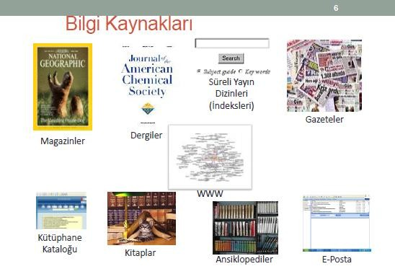

Slide 93
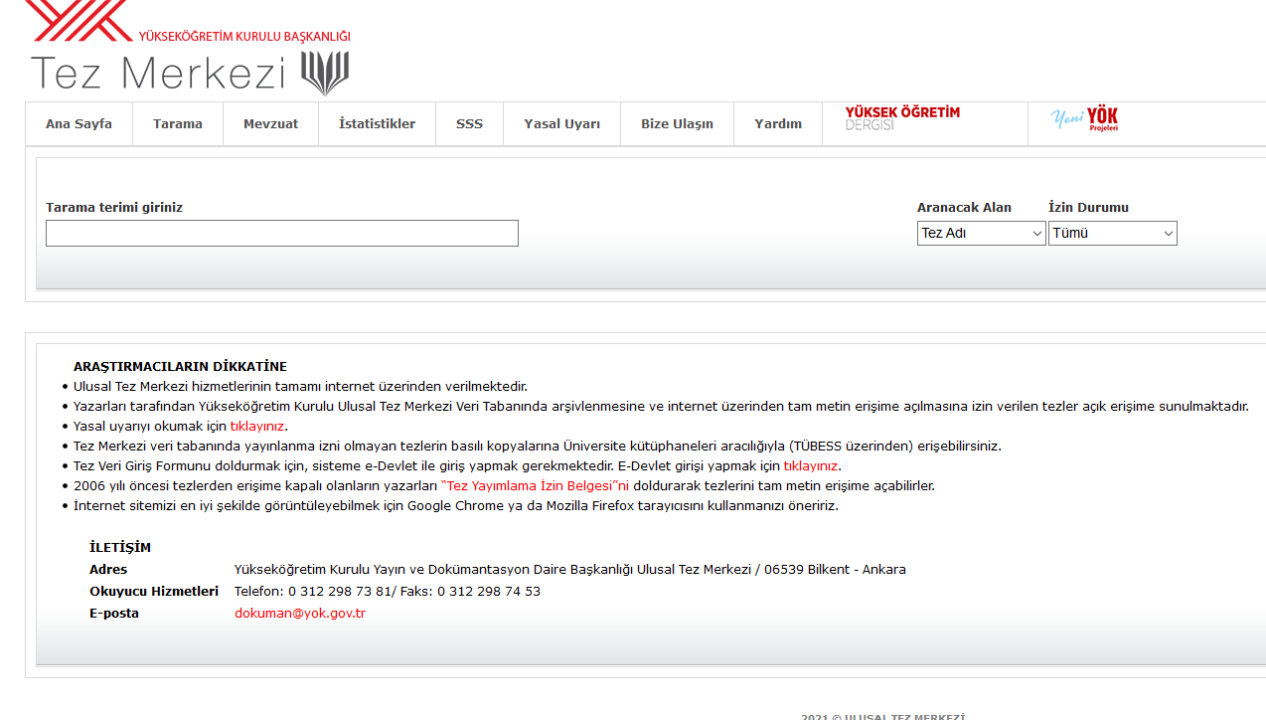

Slide 94
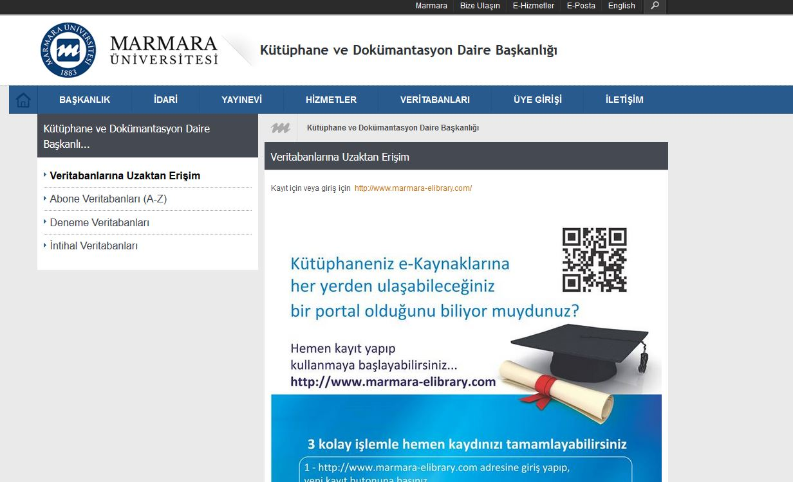

Slide 95
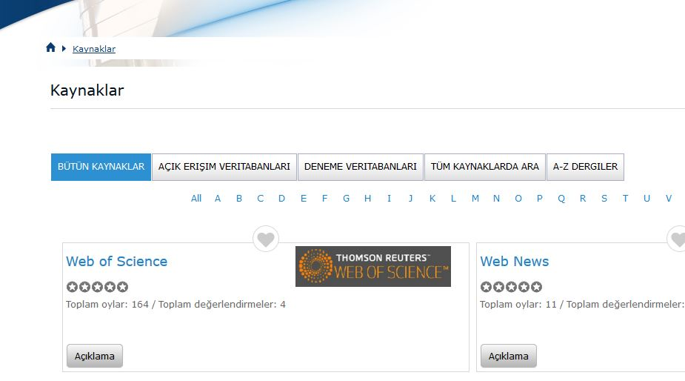

Slide 96
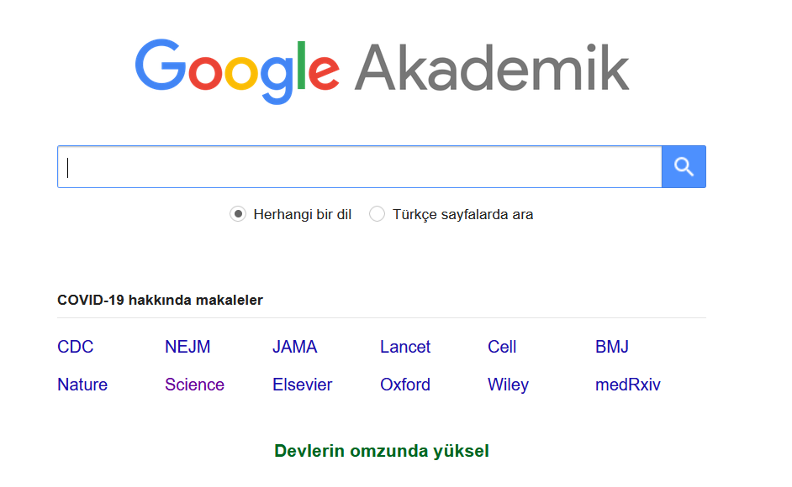

Slide 97
1. Konu katalogları
ELEKTRONİK ORTAMDA LİTERATÜR TARAMA YÖNTEMİ
Arama motoru
Sanal kütüphaneler
(www.sanalkutuphane.net)

Slide 98
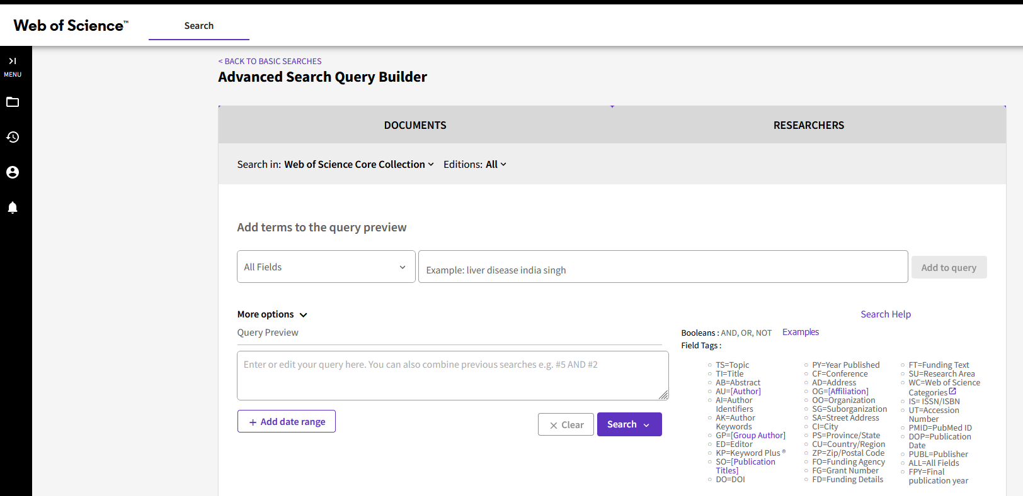

Slide 99
ARAŞTIRMALARDA HİPOOTEZ BELİRLEME
Hipotez bir yargı cümlesi veya önermesi olup, araştırmanın başlangıcında sahip olduğumuz ön kanaati ya da inancı yansıtır.
Hipotezler araştırmanın ispatlanması gereken önermeleridir. Hipotezler
toplanan veriler yardımıyla irdelenir ve ispatlanır.

Slide 100
Alt problemler veya hipotezler, problemin daha net belirlenmesini sağlar.
Ancak alt problem mi yoksa hipotez mi oluşturulacağı önemlidir. Belirli bir araştırma sorusu, neyi bulmaya çalıştığımızı belirtir. Hipotez ise, bu soruya önceden verilmiş yanıt ya da kanaat cümlesidir.

Slide 101
Hipotezler önceki deneyimlere ve
araştırmalara dayanır. Her alt araştırma sorusuna verilecek güvenli yanıtlar yoksa, hipotez yerine araştırma soruları ile
yetinebiliriz. Tümüyle tanıtıcı amaca yönelik (betimsel) araştırmaların hipotezi olmaz.
Analitik (açıklayıcı, nedensellik)
araştırmalarında hipotez teşkil edilir. Neden, niçin, nasıl, ne zaman tipte düzenlenmiş araştırmalarda hipotez teşkil yoluna gidilir.

Slide 102
Hipotezin başlıca özellikleri:
-Eldeki bütün verilere uygun olmalı ve onları açıklamalıdır
-Yeni gerçeklerin tahminine olanak sağlamalıdır.
-Probleme çözüm önermelidir.
-Deney ve gözlemlere açık olmalıdır.
-Yeni deney ve gözlemlerle denenebilir olmalıdır.
Hipotezin muhtemel üç sonucu vardır:
Doğrudan kanıtlanıp doğrudan geçerli haline gelebilir
bir hipotez, gözlem ve deneylerle doğrulanırsa teori değil
gerçektir.
Yeni gerçeklerle desteklenerek teori veya kanun haline
gelebilir.
Çürütülüp terkedilir.

Slide 103
Araştırmanın Amacı: Araştırma probleminin somutlaştırıldığı ifadedir ve araştırma için yön tayin eder.
Yanıt aranan soruları ve toplanacak verileri açıklar nitelikte olmalıdır.
Önce genel ifade edilir (Türkiye’de okullaşma durumunun bugünkü düzeyini saptamak), daha sonra alt amaçlar sıralanır (Okullaşma oranının cinsiyete, yerleşim merkezine göre saptanması gibi).
Araştırmanın ayrıntılı amaçları soru cümleleri (Banka çalışanlarının eğitim düzeyi nedir?) ya da denenceler (Eğitim düzeyi yükseldikçe statü yükselmektedir gibi) biçiminde de ifade edilebilir

Slide 104
Araştırmanın amaçlarında belirlenip toplanan verilerin hangi kuramsal ya da pratik sorunun çözümünde ve nasıl kullanılabileceğinin
açıklanması araştırmanın öneminin ifadesidir.
ÖNEM
-Araştırmanın önemi, araştırmacının araştırmayı
yapmadaki kendi amacını ortaya koymasıdır.
-Araştırmanın amacı nesneldir.
-Araştırmacının amacı özneldir.Yani yorum ve tartışmaya açıktır.
Önem problem durumuyla iç içedir. Genelde ayrı bir bölümde yer alır.

Slide 105
VARSAYIMLAR
Araştırmada doğru olarak kabul edilmiş yargılar, genellemelerdir. Bunlar şekil ve ifade bakımından denencelere benzerler ancak denenmelik ve test edilmek için değildirler.
Araştırmacı kanıtlanması güç ya da olanaksız görülen kişisel görüş ve inançlara göre değişebilen bazı konularda kendi kişisel tercihini ortaya koyarak çalışmasındaki temel dayanakları belirleyebilir.
Bu varsayımlar:
🢡Değerlere, probleme, kuramlara
🢡Kontrol değişkenine
🢡Araştırma yöntem ve tekniklerine ilişkindir.

Slide 106
Örnek varsayımlar
Ölçme aracının yeteri kadar geçerli ve güvenilir olduğu,
Evrenden alınan örneklem grubunun evreni temsil ettiği,
Cevaplayıcıların anket sorularına doğru yanıt verdiği,
Belli bir kontrol değişkeninin deney ve kontrol gruplarını farklılaştırmadığı
Varsayım olarak kabul edilebilir.

Slide 107
SINIRLILIKLAR
Araştırmacının ideal gördüğü ve normal olarak yapmak isteyip de çeşitli nedenlerle vazgeçmek zorunda kaldığı durumlar araştırmanın sınırlılıklarıdır. Bu sınırlılıklar araştırmacının kontrolü dışındaki etkenlerden ya da fayda-maliyet açısından pratik olmayan koşullardan kaynaklanabilir. Araştırmanın bulguları verilen sınırlılıklar içinde geçerlidir.
Sınırlılıklar yönteme, zamana, örnekleme, sürece ilişkin olabilir.

Slide 108
-ÖRNEK:
-Eğitimde değerlendirme sistemi incelenirken, tüm sistemlerin yerine yalnız liselerdeki uygulamaların ele alınması bir sınırlılıktır.
-Belli bir konuyu tarih boyutu içinde ele alırken, belli yıllar arasında çıkan belgelerin incelenmesi zaman ve kaynak yönünden bir sınırlılıktır.
-Bu araştırma sınavların başarıya etkisi ile sınırlıdır.

Slide 109
Bilim dalları geliştikçe, kendine özgü
terminolojileri, soyut kavramları da çoğalır. Her bilim dalı kendine özgü kavramlar ile anlatılır.
TANIMLAR
Araştırmada geçen anahtar kelimelerin
açıklığa kavuşturulmasıdır. Örneğin iş verimi
ile ilgili bir araştırmada araştırmacı bu kavramı
hangi kapsamda (ölçütler: parasal, fiziksel,
vb.) kullandığını açıklar. Bu tanımlar
kavramsal (sözlük tanımı gibi) ya da işlevsel (belirli bir ölçüme göre) düzeyde yapılabilir.

Slide 110
Araştırmacı kullandığı kavramlardan yanlış anlamalara ve değişik yorumlara sebep olabilecek olanları tanımlamalıdır.
Bunun dışında araştırmada geçen her kavramın tanımlanmasına gerek yoktur.
Burada tanımlar kavramsal değil işlevsel olmalıdır.

Slide 111
KAYNAKLAR
İslam, Y. (2005). Araştırma-Yazma ve Sunu Teknikleri
Yönlendirilmiş Çalışma I-II Seçkin Yayıncılık,Ankara
BALCI, A. (2005). Sosyal Bilimlerde Araştırma Yöntem, Teknik ve İlkeler. Ankara: PegemA
Yayıncılık
KARASAR, N. (2005). Bilimsel Araştırma Yöntemi. Ankara: Nobel Yayın Dağıtım
http://www.pdrciyiz.biz/arastirma-arastirma-turleri- t2021.html
http://tekniksosyoloji.wordpress.com/2010/04/26/arasti rma-konusu-seciminde-ve-arastirma-problemi- belirlemede-dikkat-edilecek-baslica-hususlar/

